Slide 1
1119

Slide 2
數據
資料集
人數:53870
PPG紀錄:2589448
分為訓練集70%開發資料集10%用於訓練和調整DNN，測試集20%用來驗證，DNN輸出0~1的分數，越高則糖尿病可能性越大
額外驗證集:7806位新參與者與181位新診所患者
根據血糖 HbA1c(正常值4.6~5.6%) HR HRV 病人自述等判斷
收集方法
使用IOS APP Azumio量測PPG
資料處理
去除異常值、濾除雜訊，並將訊號平滑處理
將PPG取樣至固定長度

Slide 3
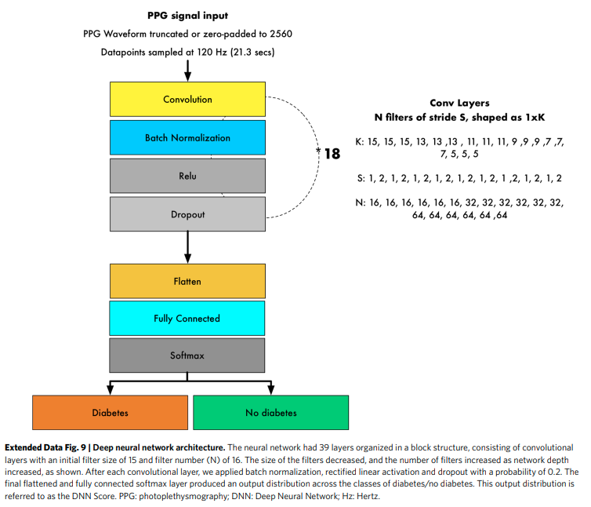
模型架構
神經網路有39 層，由卷積層組成，初始濾波器大小為15，濾波器數量(N) 為16。增加而增加，在每個卷積層之後，以 0.2 的機率應用批量正規化、修正線性活化和 dropout。最終的Softmax 層產生了糖尿病/非糖尿病類別的輸出DNN分數

Slide 4
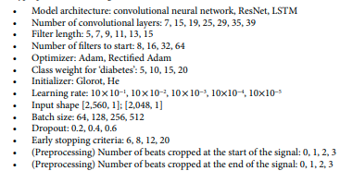
超參數
調整超參數以達到最佳的AUC（ROC曲線下），同時防止模型過度擬合。

Slide 5
模型訓練
優化器：使用Rectified Adam，該算法在處理深度神經網路時能夠提供更穩定的速度收斂。
學習率調整：
初始學習率設定為0.001，並根據模型收斂情況動態調整學習率。
使用提前停止方法，如果在8次迭代後發現發展​​集上的表現不再提升，則訓練停止，以防止過度擬合。
批次大小：設定為512，以在記憶體能力和訓練速度之間取得平衡。
類別權重：糖尿病患者在資料集中的比例較低，為平衡樣本的影響，訓練時給糖尿病樣本相應的類別權重（10:1）

Slide 6
模型評估
測試集評估：
使用集合來評估模型的最終結果，計算ROC曲線下的AUC值。。
靈敏度：75%
特異度：65%
迴歸分析：
進一步驗證DNN分數與傳統糖尿病因子（如年齡、性別、BMI等）結合後的預測能力，提升AUC至0.830。

Slide 7
總結
計算不同閥值下的靈敏度與特異度，最終使用DNN分數為0.427做為閥值，在靈敏度75%與特異度65%達到最佳平衡。
根據需求閥值可調整
靈敏度：能正確辨識糖尿病患者的比例。
特異度：能正確排除非糖尿病患者的比例。
如果目標是減少糖尿病漏診，那麼優先考慮較高的閾值。
如果目標是減少誤診，則優先考慮高特異度的閾值。

Slide 8
訓練方法
去除雜訊與偵測異常訊號
濾波處理：
使用低通濾波器（~0.4 Hz 和 ~10 Hz）來去除高頻雜訊與背景波動，保留 PPG 波形的主要特徵。
第一個濾波器用於去除低頻趨勢（如基線漂移），而第二個濾波器則用於去除高頻雜訊。
偵測並去除異常信號：
如果訊號長度小於 5 秒 或波形振幅為 0（表示無效訊號），則會被直接移除。
只保留心率 (HR) 在 20 至 220 次/分鐘 範圍內的資料，過高或過低的心率值被視為非生理性，通常為雜訊。
訊號標準化與插值
標準化處理：
所有 PPG 訊號都根據 整個訓練數據集的平均值和標準差 進行標準化處理，以確保模型訓練過程中的資料一致性。
調整取樣率：
只保留取樣率為 100 Hz 或 120 Hz 的 PPG 資料。若資料取樣率為 100 Hz，則使用 插值法 (Polyphase Method) 升取樣到 120 Hz，以減少取樣頻率差異對模型的影響。
分段與裁剪
固定訊號長度：
PPG 訊號會被調整為固定長度（約 21.3 秒，相當於 2560 個樣本點）。如果訊號不足該長度，會進行 零填充 (Zero Padding)；如果訊號過長，則會 裁剪 到固定長度。
去除訊號開頭和結尾的雜訊：
為了減少訊號開頭和結尾可能存在的雜訊，研究團隊在訓練模型時，從每筆 PPG 訊號的開頭裁剪掉 2 個心跳週期，從結尾裁剪掉 1 個心跳週期。
心跳間隔與變異性計算
心跳檢測：
識別 PPG 波形中每個心跳週期的上升緣，用來計算心率 (HR) 和 心率變異性 (Heart Rate Variability, HRV)，進一步用於模型訓練。
提取心跳特徵：
提取心跳間隔 (Peak-to-Peak Intervals) 與波形形狀，以作為判斷糖尿病風險的特徵。
5. 資料分配
最終處理後的 PPG 訊號被分成三個子集：訓練集 (70%)、開發集 (10%) 和 測試集 (20%)，確保模型的泛化能力。

